Slide 1
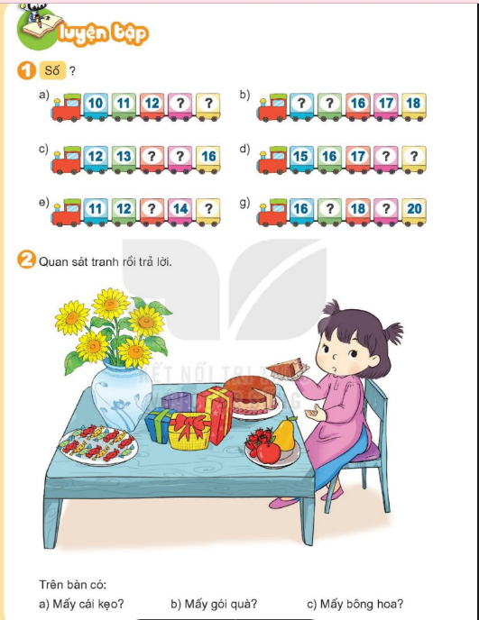
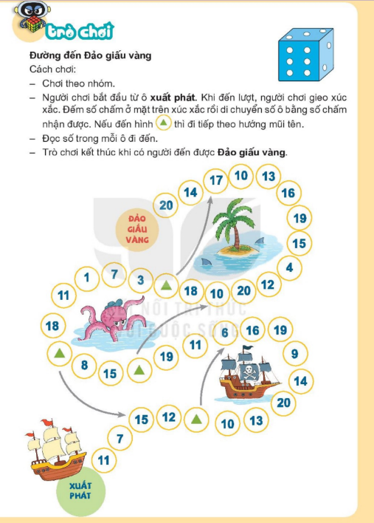

Slide 2
a)
b)
c)
d)
e)
g)

Slide 3
a)
13
14
b)
14
15
c)
14
15
d)
18
19
e)
13
15
g)
17
19

Slide 4
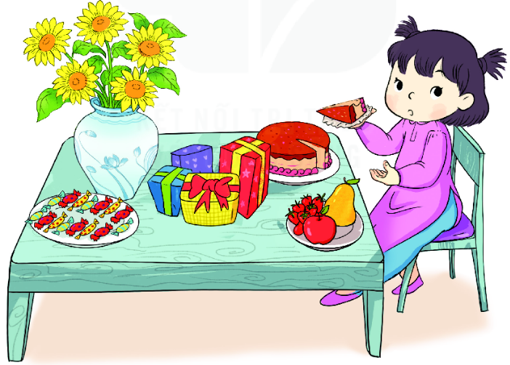
Trên bàn có:
a. 15 cái kẹo
a. Mấy cái kẹo?
b.Mấy gói quà?
c. 5 bông hoa
b. 4 gói quà
c.Mấy bông hoa?

Slide 5
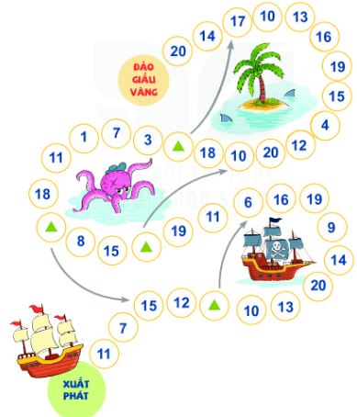
Đường đến đảo giấu vàng

